Slide 1


Мессенджер для Обмена Информацией на С#
Представляем дипломный проект, посвященный разработке специализированного мессенджера для образовательного процесса. Цель проекта — обеспечить безопасный и удобный обмен информацией.
Разработчик: Шелудкевич Николай Викторович Руководитель: Шпакович Валерия Леонидовна

Slide 2

Актуальность и Проблемы Аналогов
Отсутствие специализации
Стандартные мессенджеры не адаптированы для учебы.
Перегруженность функциями
Множество лишних функций отвлекают от образовательного процесса.
Сложность организации материалов
Учебные материалы трудно систематизировать и находить.
Недостаток безопасности
Низкий уровень конфиденциальности данных и общения.
Отсутствие интеграции
Плохая интеграция с существующими учебными системами.

Slide 3
Цель Проекта и Ключевые Технологии
Цель проекта – создать удобный, быстрый и безопасный инструмент для обмена текстовыми сообщениями и учебными материалами. Это обеспечит эффективное взаимодействие студентов и преподавателей.
Клиентская часть
Серверная часть
Реализована на C# с использованием WPF, что гарантирует высокую производительность и удобство.
Разработана на ASP.NET Core с SignalR для обмена данными в реальном времени.

Slide 4
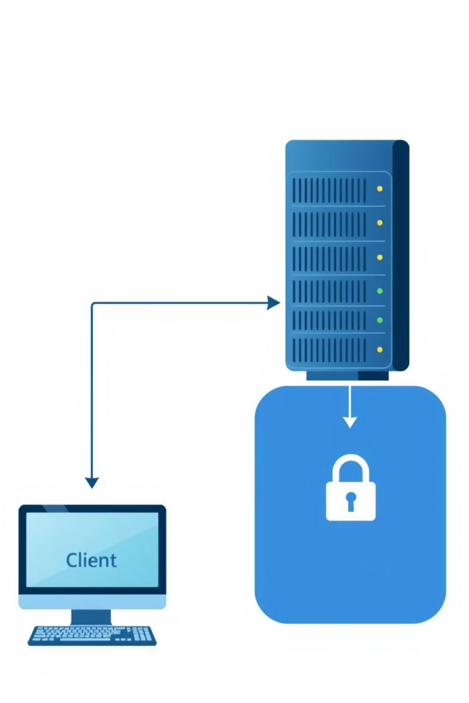
Архитектура Системы и Выбор Технологий
Разработка мессенджера требует надежной сетевой работы, высокого уровня безопасности и интуитивно понятного интерфейса. Выбор технологий основан на этих требованиях.
Серверная часть: ASP.NET Core 9
Клиентская часть: WPF NET 9.0
Высокая производительность, кроссплатформенность, поддержка стандартов.
Быстрая разработка, отзывчивый интерфейс, производительность.
База данных: SQLite
Оптимальна для небольших приложений: легковесность и простота интеграции.

Slide 5




Ключевые Библиотеки для Разработки
Для обеспечения функциональности мессенджера используются проверенные библиотеки. Они обеспечивают обмен данными, безопасность и улучшенный интерфейс.
SignalR
JWT
Обеспечивает обмен информацией в режиме реального времени.
Используется для аутентификации и авторизации пользователей.
MaterialDesign
Применяется для улучшения пользовательского интерфейса приложения.

Slide 6
Инструментарий Разработки
Выбор правильных инструментов критичен для эффективной разработки проекта. Мы используем передовые решения для кодирования и контроля версий.
Visual Studio 2022
GitHub
Основная интегрированная среда разработки (IDE) для проекта.
Используется для контроля версий и совместной работы над кодом.

Slide 7
Архитектура Проекта
Архитектура проекта обеспечивает стабильную и быструю работу. Все компоненты взаимодействуют эффективно.
Клиентская часть
Серверная часть
Обеспечивает интуитивно понятный пользовательский интерфейс.
Выполняет основную логику и обработку запросов.
База данных
SignalR Hub
Надежно хранит все пользовательские данные и сообщения.
Гарантирует обмен данными в режиме реального времени.

Slide 8
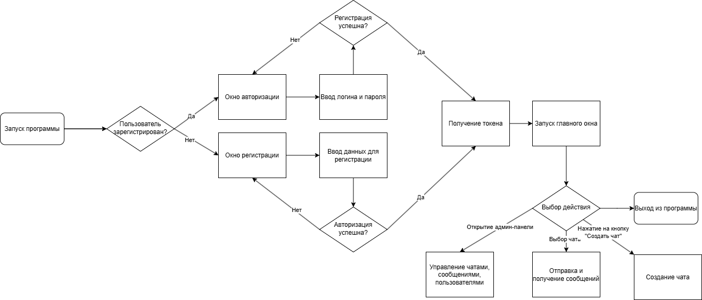
Блок-схема программы
Блок-схема проекта визуализирует ключевые этапы и взаимодействия компонентов мессенджера. Она демонстрирует логику работы системы.

